Slide 1

TRƯỜNG MẦM NON QUẢNG AN
LĨNH VỰC PHÁT TRIỂN NGÔN NGỮ
CHO TRẺ LÀM QUEN VỚI TÁC PHẨM VĂN HỌC
Đề tài: Thơ “ Tết đang vào nhà”
Lứa tuổi: MGB

Slide 2

CÔ ĐỌC BÀI THƠ
“ TẾT ĐANG VÀO NHÀ”

Slide 3
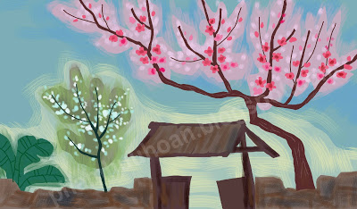
Hoa đào trước ngõ
Cười vui sáng hồng.
Hoa mai trong vườn
Rung rinh cánh trắng.

Slide 4
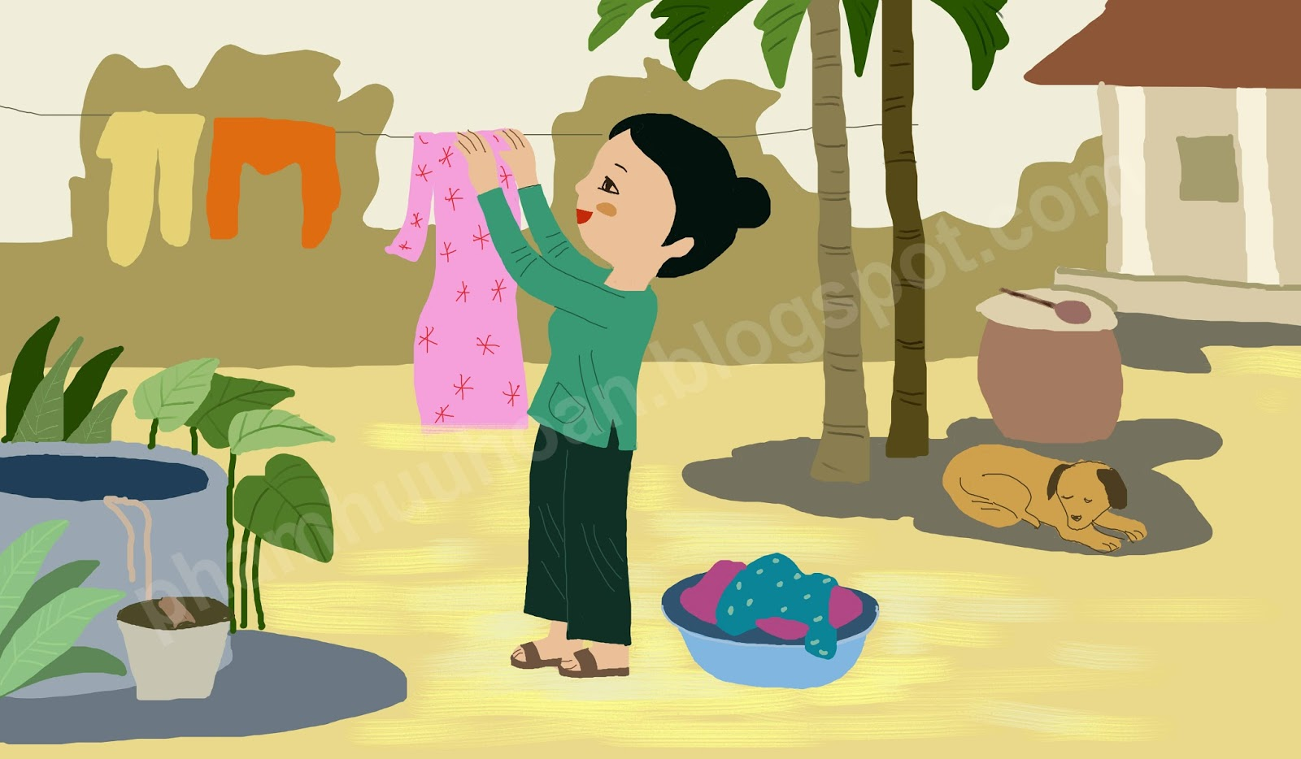
Sân nhà đầy nắng
Mẹ phơi áo hoa.

Slide 5
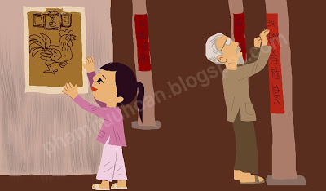
Em dán tranh gà.
Ông treo câu đối.

Slide 6
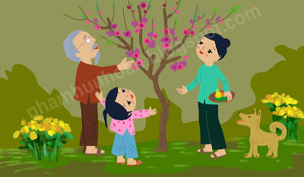
Tết đang vào nhà.
Sắp thêm một tuổi.
Đất trời nở hoa.

Slide 7

ĐÀM THOẠI
Cô vừa đọc bài thơ gì?
2. Bài thơ nói về điều gì?
3. Hoa đào trước ngõ như thế nào?
4. Hoa mai có màu gì?
5. Mọi người làm những công việc gì để chuẩn bị đón tết?
6. Không khí tết như thế nào?

Slide 8

CÔ CHO TRẺ ĐỌC THƠ

